Slide 1
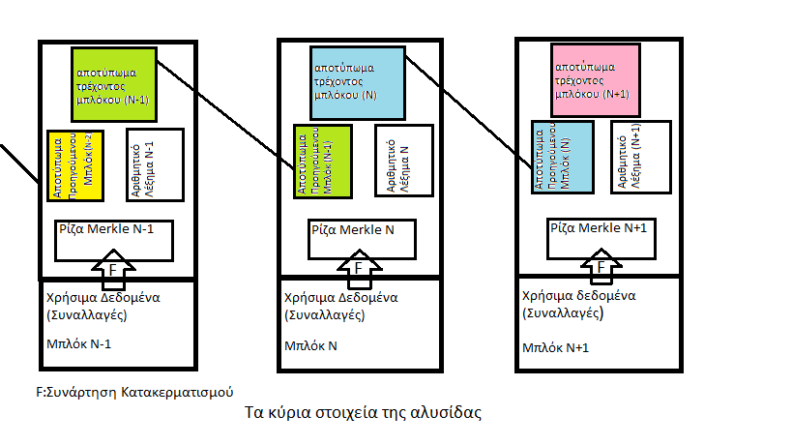
Δομή και Σχεδιασμός Αλυσίδας Μπλοκ

Slide 2

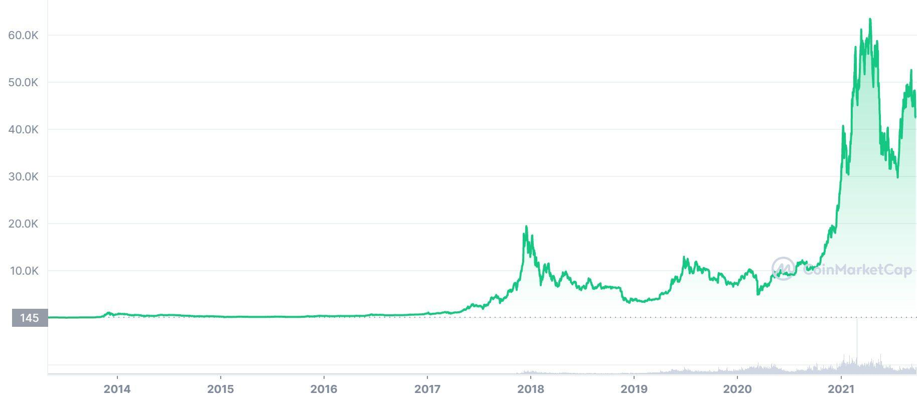
Παρακάτω Βλέπουμε την αύξηση της τιμής το Bitcoin με την πάροδο του χρόνου
Από το 2018 και μετά λόγω της αύξησης του “Bitcoin mining” η τιμή του bitcoin αρχίζει να αυξάνεται με ραγδαίους ρυθμούς επηρεάζοντας και τα υπόλοιπα κρυπτονομίσματα.

Slide 3
Ένα μπλοκ περιέχει το κρυπτογραφικό αποτύπωμα του προηγούμενου στην αλυσίδα, μπλοκ (previous block hash), δηλαδή έναν δείκτη που καθορίζει τη μοναδική ταυτότητα του προηγούμενου μπλοκ. Τα δεδομένα αυτά ανήκουν στην κατηγορία των σημαντικών δεδομένων.

